Slide 1
National 5 German
NATIONAL 4/5
UNIT FOUR
GERMAN

Slide 2
South Ayrshire Modern Languages

Slide 3
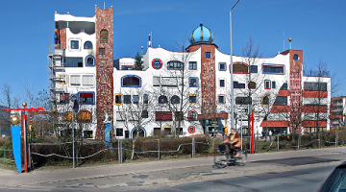
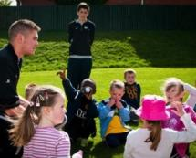
THEMA 4: BILDUNG
EINHEITEN
1. Schulleben/Fächer/Lehrer
2. Prüfungen/Druck/Lernerverantwortung
3. Bildungssysteme zu vergleichen
4. eine ideale Schule

Slide 4
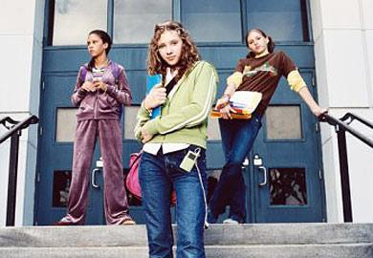
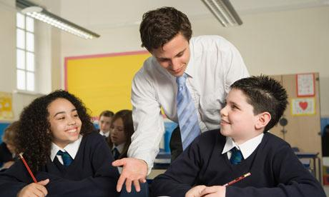
EINHEIT 1: SCHULLEBEN/FÄCHER/LEHRER
In dieser Einheit lernt man:
über deine Schule zu sprechen
über deine Fächer zu sprechen
über deine Verhältnisse mit deinen Lehrern zu sprechen

Slide 5
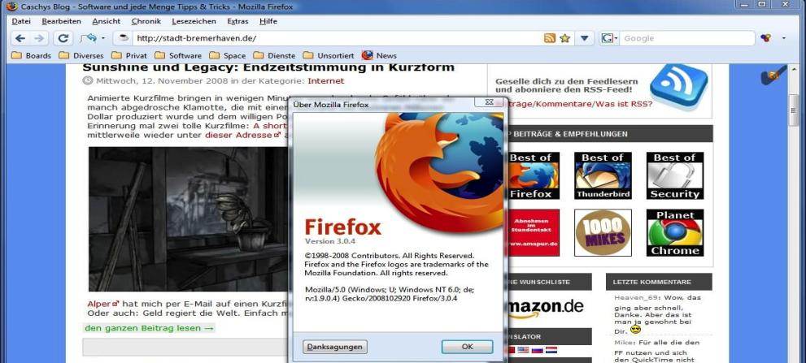
AUFGABE1: MEINE SCHULE
Lies die Website. Was heißt das auf Deutsch?
My school is called 5. Every lesson lasts…
School begins at… 6. There are two short breaks.
and finishes at… 7. with 140 pupils per year group
There are 5 lessons per day 8. There are 85 teachers.
Meine Schule : Die Vinzent-Pallotti- Gesamtschule
Meine Familie Meine Haustiere Meine Hobbys Meine Ferien Was mir wichtig ist Meine Band | Meine Schule heißt die Vinzent-Pallotti-Gesamtschule. Die Schule beginnt um 8:15 Uhr und endet um 13:15 Uhr. Es gibt fünf Stunden pro Tag und jede Stunde dauert 45 Minuten. Es gibt zwei kleine Pausen – 20 Minuten und 10 Minuten. Nach der Schule haben wir Sport und andere Klubs in der Schule, zum Beispiel Theater, Werken, Russisch, usw. Sie beginnen um 14 Uhr. Die Schule ist ziemlich groß. Es gibt 1100 Schüler, mit 140 Schülern pro Jahrgangsstufe. Es gibt 85 Lehrer. Sie tragen alle sehr altmodische Kleidung, aber die meisten sind sehr freundlich und nicht zu streng.

Slide 6
AUFGABE 2: DIE AUSSTATTUNG
Füll die Tabelle aus. Überprüfe deine Antworten mit dem Wörterbuch.
In meiner Schule gibt es...
einen / keinen | eine / keine | ein / kein
Bibliothek Büro Labor Empfang Aula Kantine Schwimmbad Turnhalle Theater Schulhof Tennisplatz Klassenzimmer Sportplatz Computerraum Musiksaal Fußballplatz Lehrerzimmer

Slide 7
AUFGABE 3: DIE UHRZEITEN
Verbinde die folgenden Uhrzeiten mit dem Deutschen
1. 3.00 a. Es ist zehn nach fünf.
2. 10.00 b. Es ist fünf vor neun.
3. 5.10 c. Es ist halb zehn.
4. 8.05 d. Es ist Viertel vor eins.
5. 9.30 e. Es ist drei Uhr.
6. 8.55 f. Es ist halb drei.
7. 9.05 g. Es ist fünf nach acht.
8. 12.45 h. Es ist Viertel nach eins.
9. 1.15 i. Es ist zehr Uhr.
10. 2.30 j. Es ist fünf nach neun.

Slide 8
AUFGABE 4: DIE FÄCHER
Ordne die Fächer von am liebsten bis am wenigsten gemocht.
1. die Fremdsprachen 11. Sport
2. Deutsch 12. Naturwissenschaften
3. Französisch 13. Biologie
4. Spanisch 14. Physik
5. Englisch 15. Chemie
6. Mathe 16. Informatik
7. Erdkunde 17. Werken
8. Geschichte 18. Buchhaltung
9. Politik 19. BWL
10. Religion 20. Kunst

Slide 9
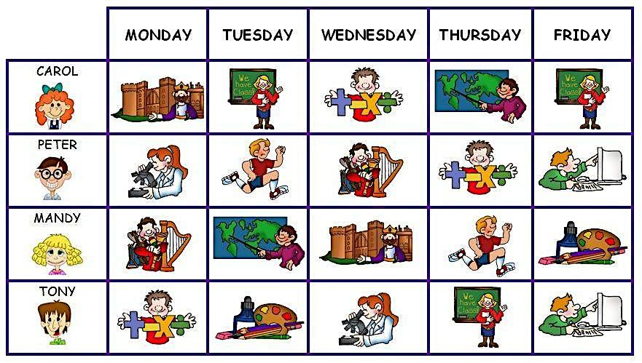
AUFGABE 5: DIE FÄCHER
Was lernen diese Schüler?
v
Was lernt Sarah am Montag? Sie lernt Geschichte. / Am Montag lernt sie…
MONTAG
DIENSTAG
MITTWOCH
DONNERSTAG
FREITAG
SARAH
PETER
CLAUDIA
SALIM

Slide 10
AUFGABE 6: DIE FÄCHER
Sieh dir den Stundenplan an. Was ist das?
Hier lernt man etwas über seine Muttersprache.
In dieser Stunde lernt man über die Gesellschaft, Religionen und persönliche Verantwortung.
Diese Sprache hat man zweimal in der Woche – am Dienstag und am Freitag.
Dieser Theaterunterricht ist ein kreatives Fach.
Hier verbessert man seine Computerkenntnisse.
Das hat man jeden Tag um Viertel nach zwölf.
STUNDEN | MONTAG | DIENSTAG | MITTWOCH | DONNERSTAG | FREITAG
 | Biologie | Deutsch | Deutsch | Gemeinschafts-kunde | Religion
 | Geschichte | Kunst | Werken |  | Italienisch
 | große Pause
 | Deutsch | Chemie | Sport | Informatik | Musik
 | Englisch | Englisch |  | Chemie | Mathe
 | Mathe | Latein | Musik | Physik | Erdkunde
12.15-12.40 | Mittagspause
 | Physik | Theater | Spanisch | Biologie | Englisch
 |  | Italienisch

Slide 11
AUFGABE 7: HAST DU DEUTSCH GERN?
Diese 7 Schüler geben ihre Meinungen zu Schulfächern. Schreib die 14 Schulfächer und 9 Adjektive. Schreib sie auf Deutsch und Englisch.
Ich mag Geschichte. Es ist einfach und sehr nützlich. Ich hasse Kunst. Es ist schwierig und anstrengend – es ist nicht interessant. Carina | Ich mag Mathe und Informatik. Mathe ist einfach und Informatik ist mein Lieblingsfach. Ich hasse Theater – es ist ganz schlecht und nicht nützlich. Lilli | Ich mag Werken und Französisch nicht, aber ich mag Naturwissenschaften und Religion. Mein Lieblingsfach ist Kunst. Es ist gut und ziemlich einfach. Ali
Ich liebe Deutsch. Es ist sehr wichtig und auch interessant, aber mein Lieblingsfach ist Englisch – es ist ganz toll. Jakob | Ich liebe Musik. Es ist total interessant und nützlich. Ich hasse Erdkunde – es ist ziemlich langweilig. Bastien | Ich hasse die Schule. Ich hasse Englisch, Deutsch, Sport, alles! Die Schule ist total langweilig und anstrengend. Tanja

Slide 12
AUFGABE 8: DIE FÄCHER
Lies den Text. Beantworte die Fragen für Lilli in ganzen Sätzen.
Was ist ihr Lieblingsfach und warum?
Was ist für sie interessanter – Englisch oder Französisch?
Mag sie Mathe?
Was ist schwieriger – Sport oder Mathe?
Wie findet sie Theater und warum?
Was ist für sie einfacher – Erdkunde oder Theater?
Wie findet sie Erdkunde und warum?
Warum hasst sie Kunst?
Ich mag meine Schule. Ich habe viele verschiedene Fächer, aber mein Lieblingsfach ist Informatik, weil es sehr interessant ist. Fremdsprachen sind nützlich, aber ich finde Englisch interessanter als Französisch. Ich mag auch Mathe, aber Mathe finde ich schwieriger als Musik oder Sport. Dieses Jahr habe ich nie Hausaufgaben in Mathe gehabt! Das ist ja toll!
Ich mag aber viele Fächer nicht. Ich mag Theater nicht, weil ich es schwierig finde. Theater ist langweiliger als Religion, aber einfacher als Erdkunde. Ich hasse Erdkunde, weil der Lehrer so streng ist. Und Kunst? Ich kann nicht zeichnen! Ich kann es nicht leiden!
Lilli

Slide 13
AUFGABE 9: DIE FÄCHER
Welches Fach ist das?
__________ ist mein Lieblingsfach weil es spannend ist. Wir machen viele Experimente und spielen mit Chemikalien. Naja, nicht spielen, aber wir machen immer etwas, und entdecken neue Sachen. Das finde ich interessant.
__________ ist mein Lieblingsfach. Ich habe es schon immer wichtig gefunden. Man braucht _________ jeden Tag. Wenn man einkaufen geht, oder um Rechnungen zu bezahlen. Ich verstehe nicht wie manche Leute dieses Fach nicht mögen. Rechnen ist meine Leidenschaft.
Die Welt interessiert mich sehr, deshalb ist ____________ mein Lieblingsfach. Heute ist es sehr wichtig über die Natur informiert zu sein. Welche Völker kommen von woher, warum siedeln Menschen an bestimmten Stellen, und wie entstehen bestimmte Sachen und Plätze in unserer Welt.
Letztes Jahr war ich in ______________, deshalb ist _________________ mein Lieblingsfach. Ich habe die Kultur super gefunden, und finde die Leute dort sehr nett und freundlich. Früher hatte ich Probleme mit der Sprache, aber heute bin ich sehr gut. Ich habe auch schon einmal den Eifelturm besucht. Das war auf einer Klassenfahrt in der 10. Klasse.
__________ ist ein Fach das mich schon immer interessiert hat. Ich spiele Klavier und das schon seit frühen Jahren. Meine Eltern sind auch sehr musikalisch. In der Schule mache ich dieses Fach gern, weil wir viele verschiedene Sachen spielen, und auch Schulaufführungen machen.
Das Fach das ich am Liebsten mag ist ________________. Ich bin sehr aktiv und möchte mich immer bewegen. Ich finde still sitzen langweilig und das macht mir keinen Spaß. In diesem Fach muss ich aber auch viel Theorie lernen, das ist nicht so gut.

Slide 14
AUFGABE 10: LEHRERZEUGNIS
Mathe | Herr Braun ist der freundlichste Lehrer in der Schule, aber er ist total unordentlich. Er ist lustig und ziemlich streng und seine Schüler haben dieses Jahr gute Noten bekommen. Gut gemacht, Herr Braun!
Deutsch | Frau Schmidt ist die strengste und die launischste Lehrerin in der Schule. Ihre Stunden waren dieses Jahr langweilig, aber ihre Schüler haben viel gelernt. Ziemlich gut, Frau Schmidt, aber bitte ein bisschen freundlicher!
Erdkunde | Herr Fischer ist der lustigste Lehrer in der Schule! Er ist vielleicht der coolste Lehrer in der Schule. Seine Stunden waren dieses Jahr interessant, aber er ist manchmal sehr unfair. Wahrscheinlich ist er der unfairste Lehrer in der Schule, aber seine Schüler haben dieses Jahr gute Noten bekommen. Befriedigend.
Englisch | Frau Adler ist die langweiligste Lehrerin hier! Ihre Schüler haben dieses Jahr absolut nichts gelernt! Ihre Schüler haben schlechte Noten bekommen. Nicht gut genug, Frau Adler, nicht gut genug!

Slide 15
AUFGABE 11: LEHRERZEUGNIS
Richtig oder falsch?
Herr Braun ist unordentlich.
Seine Schüler haben schlechte Noten bekommen.
Frau Schmidt ist die launischste Lehrerin in der Schule.
Ihre Schüler haben nichts gelernt.
Herr Fischer ist nicht lustig.
Seine Schüler haben gute Noten bekommen.
Frau Adler ist sehr interessant.
Ihre Schüler haben sehr viel gelernt.

Slide 16
EINHEIT 2: PRÜFUNGEN/DRUCK/LERNERVERANTWORTUNG
In dieser Einheit lernt man:
Tipps, wie man am besten für Prüfungen vorbereitet
Strategien, um mit schwierigen oder stressvollen Situationen zurechtzukommen
über deine Verantwortungen als Lerner

Slide 17
AUFGABE 12: ERFOLG BEI DER PRÜFUNG
Ordne die Tipps von den wichtigsten bis zu den unwichtigsten.
15 –Tipps zur Prüfungsvorbereitung!
Nicht pauken! Teile deine Zeit richtig ein! Fülle einen Lernplan aus.
Rechne mit zwei langen Wiederholungsstunden für jedes Fach.
Setze dir Ziele.
Arbeite allein oder in einer Gruppe.
Ordne alle deine Kursmatieralien.
Mach dir eine Liste der Themen, die du während des Jahres gelernt hast.
Benutze alte Prüfungen zu üben.
Bereite gut für die Prüfung vor. Weiß, was zu erwarten ist.
Vermeide Ablenkungen.
Schalte den Computer und Messenger aus.
Mache viele Pausen und treibe Sport, um sich besser konzentrieren zu können
Trinke viel Wasser.
Iss gesund.
sich ausruhen!
keine Panik!

Slide 18
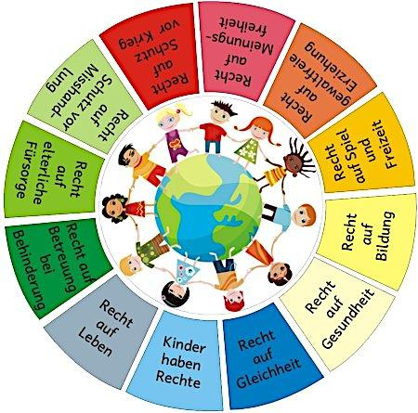
AUFGABE 13: KINDERRECHTE
Welche Kinderrechte sind für dich die wichtigsten? Warum?

Slide 19
AUFGABE 14: LERNERVERANTWORTUNG
Lest in Gruppen den Text und macht Notizen auf Englisch – seid ihr einverstanden? Sollen Schüler Verantwortung für ihr Lernen und ihre Umgebung übernehmen?
Verantwortung übernehmen
Nur wer früh lernt, Verantwortung zu übernehmen, wird später ein wichtiges und verlässliches Mitglied unserer demokratischen Gesellschaft sein können. Wir versuchen, unsere Schüler/innen möglichst vielfältig an Verantwortung heranzuführen. Verantwortung für sich selbst Jedes Kind ist für seinen eigenen Lernprozess verantwortlich. Es ist wichtig zu wissen, wie man lernt, was beim Lernen hilft und was stört. Es ist wichtig, sein Lernen selbst zu organisieren. Schüler/innen planen ihre Arbeit mit dem Arbeitsplaner der Schule. In Lerndialogen sprechen sie mit ihren Lehrer/innen über ihr Lernen und ihre Leistungen, in Lernvereinbarungen setzen sie sich selbst Ziele. Jedes Projekt, jede Präsentation, jedes größere Vorhaben im Unterricht verlangt ein Reflexion über den eigenen Lernprozess. Im Selbstständigen Lernen treffen sie Entscheidungen über Lernangebote, Lernniveaus, setzen Schwerpunkte und entscheiden selbst, wie und mit wem sie am besten arbeiten können.

Slide 20
AUFGABE 15: LERNERVERANTWORTUNG
Verantwortung für einander Jeder Schüler und jede Schülerin ist ein wichtiger Bestandteil der Klassengemeinschaft. Hier werden Regeln gesetzt und eingehalten, wird eine Gesprächskultur entwickelt, Akzeptanz und Toleranz gelernt. Im wöchentlichen Klassenrat wird um die Lösung von Konflikten gerungen und der individuelle Wille mit den Wünschen der anderen abgestimmt. In den Klassen gilt ein achtsamer Umgang miteinander. Verantwortung für Räume Die Jugendlichen putzen von Anfang an ihre Klassenräume selbst. Sie lernen dadurch, Verantwortung nicht aus der Hand zu geben und die Räume sorgsam zu behandeln, in denen sie sich aufhalten. Wenn der Klassenraum nach 2 Jahren verlassen wird, steht meist eine Renovierung an: Wie im „richtigen“ Leben wird eine „Wohnung“ so hinterlassen, wie man sie vorgefunden hat. Schöner Nebeneffekt: Die Stadt Wiesbaden zahlt der Schule das eingesparte Putzgeld als Zuschuss aus.
[http://helene-lange-schule.templ2.evision.net/index.php?id=83]

Slide 21
AUFGABE 16: WIE MAN ÜBER PROBLEME IN DER SCHULE SPRICHT
Auf der Schülerverzeichnis-Problemseite gibt es vier Probleme und Antworten. Lies die Probleme und finde die beste Lösung dazu.
Ich gehe in die 8. Klasse, und ich habe ein Problem: meine Familie hat nicht viel Geld, und ich muss alte Klamotten von meinem Bruder und meiner Schwester tragen. Ich habe auch kein Geld für Make-up und die neuesten CDs. Ich finde das nicht schlimm, aber einige Mädchen aus meiner Klasse lachen mich deshalb aus und wollen mich nicht in ihrer Clique haben. Diese Mädchen rauchen auch und schwänzen manchmal die Schule. Jetzt haben sie gesagt: "Wenn du rauchst und mit uns den Unterricht schwänzt, kannst du in unserer Clique sein!" Aber das will ich nicht...
Marie
Ich bin 15 Jahre alt und ich gehe aufs Gymnasium, aber meine Noten sind sehr schlecht. Ich lerne jeden Nachmittag bis um 20 Uhr, und ich bekomme am Wochenende Nachhilfe, aber meine Noten werden immer schlechter. Ich möchte gern auf die Realschule wechseln, weil der Leistungsdruck dort nicht so groß ist. Aber meine Eltern sind total dagegen - sie sagen: "Du bist schlau genug - du musst dich nur mehr anstrengen!" Oder sie sagen: "Nur mit Abitur kannst du später studieren!" Aber ich möchte nicht studieren, ich möchte lieber einen praktischen Beruf lernen - Gärtner oder Tierpfleger. Wie kann ich ihnen das erklären?
Johann

Slide 22
AUFGABE 17: WIE MAN ÜBER PROBLEME IN DER SCHULE SPRICHT
Auf der Schülerverzeichnis-Problemseite gibt es vier Probleme und Antworten. Lies die Probleme und finde die beste Lösung dazu.
Ich bin der jüngste und kleinste Schüler in der Klasse und drei Mitschüler sind total gemein zu mir. Sie verprügeln mich, sie nehmen mir mein Handy oder meine Jacke weg und gestern hat Thorsten - er ist der Anführer - gesagt: "Bring uns morgen früh 20 Euro mit - sonst bekommst du richtig Ärger!" Aber ich habe keine 20 Euro! Ich habe jetzt total Angst, in die Schule zu gehen. Meine Freunde können mir auch nicht helfen - sie wollen keinen Ärger mit diesen Schülern haben. Was soll ich tun?
Ulf
Ich bin sehr unsportlich. Ich bin nicht dick, aber ich finde Sport sehr schwer. In allen anderen Fächern habe ich gute Noten - nur in Sport nicht. Ballsportarten - also Volleyball oder Basketball - sind nicht ganz so schlimm, aber alles andere ist schrecklich. Wir haben dieses Schuljahr einen neuen Sportlehrer bekommen. Er ist sehr streng und schreit mich immer an, wenn ich Fehler mache: "Du bist zu faul - beweg dich mehr, du lahme Ente!" sagt er oft. Ich schaffe das nicht mehr - ich möchte den Sportunterricht am liebsten schwänzen ...
Lilli

Slide 23
AUFGABE 18: WIE MAN ÜBER PROBLEME IN DER SCHULE SPRICHT
Und hier sind die Antworten des SchülerVZ-Forums:
A. Du musst mit ihnen reden. Erkläre ihnen, wie unglücklich und gestresst du auf deiner Schule bist. Auch ohne Studium kann man einen guten Beruf haben! Vielleicht kann auch ein anderer Erwachsener (Tante, Opa usw.) ihnen das sagen? | B. Verprügeln jeden Tag - das ist Mobbing! Du brauchst Hilfe von Erwachsenen. Erzähl deinen Eltern und auch deinem Klassenlehrer von deinem Problem. Der muss mit den Mobbern reden. Klar muss sein: Mobbing ist falsch! | C. Du hast recht - nicht zum Unterricht gehen ist keine Lösung! Gibt es noch andere Mädchencliquen in deiner Klasse, oder andere Mädchen für die, die neueste Mode nicht so wichtig ist? Oder die gegen Zigaretten sind? Das sind bestimmt die besseren Freundinnen für dich. | D. Keine Frage - dein Lehrer ist ungerecht. Und persönliche Beleidigungen sind falsch! Erkläre deinem Klassenlehrer dein Problem. Wenn das nicht hilft: Rede mit deinen Eltern und geh mit ihnen zum Schuldirektor.

Slide 24
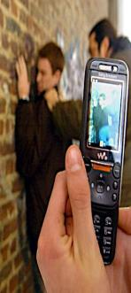
AUFGABE 19: NEUE PROBLEME
Lies den Zeitungsartikel und finde mindestens ein Beispiel von:
der Vergangenheit der Gegenwart der Zukunft
Gewalt auf den Schulhof
Am Freitagvormittag haben zwei 16-jährige Schüler und eine Mitschülerin einen 15-jährigen Schüler auf dem Schulhof zusammengeschlagen. Sie haben die Tat mit einer Handy-Kamera gefilmt und die Aufnahmen im Internet veröffentlicht. Niemand hat die Lehrer informiert, niemand hat die Polizei gerufen, niemand hat dem Betroffenen geholfen.
Konflikte an der Schule wird es immer geben. Konflikte entwickeln sich zu einem Problem und auf dem Schulhof jj
kann das oft zu Gewalt, Bedrohung und Erpressung führen. Immer mehr Schüler fühlen sich an der Schule nicht sicher, also bringen sie ein Messer oder andere Waffen zur Schule mit, um sich selber zu schützen. Gehört Gewalt jetzt zum Schulalltag, so wie Mathe und Hausaufgaben, oder kann man das noch vermeiden? Einige Schulen haben schon private Sicherheitsleute auf dem Schulhof, aber wird das in der Zukunft für jede Schule der Fall sein.

Slide 25
AUFGABE 20: NEUE PROBLEME
Lies den Zeitungsartikel noch mal. Was bedeuten die blauen Ausdrücke auf Englisch.
Schreib einen kurzen Artikel über folgendes Ereignis an deiner Schule für eine deutsche Zeitung.
Thurs afternoon – library –
attack – knife – age of victim – attacker – witnesses - / help? reasons ?
outcome?
what can be done?
has it happened
to you?

Slide 26
AUFGABE 21: NEUE PROBLEME
Bring die Wörter in jedem Satz in die richtige Reihenfolge.
Wenn man ein Problem an der Schule hat, kann / soll man...
...diskutieren das Freunden, Eltern oder Lehrern mit deinen
...wechseln die Schule oder die Klasse
...sein deprimiert
...ignorieren das
...darum kümmern sich alleine
...bekommen Nachhilfe

Slide 27
AUFGABE 22: IDEEN
Gruppenarbeit. Bereitet einen Wortigel zum Thema Schule vor. Besprecht gemeinsam eure Ideen.
Unterricht, Stress, Hausaufgaben
Gewalt am Schulhof
SCHULE
Probleme
Ereignisse
Positives
Wie wird es besser sein?
Neues Gebäude, Sport-
möglichkeiten, keine
Uniform
Freunde, Essen

Slide 28
EINHEIT 3: BILDUNGSSYSTEME ZU VERGLEICHEN
In dieser Einheit lernt man:
die schottische und deutsche Schulsysteme zu vergleichen
dein Schulleben mit einem anderen Europäer zu vergleichen
zu begründen, was für dich das beste System ist

Slide 29
AUFGABE 23: DAS DEUTSCHE SCHULSYSTEM
Primarstufe | Sekundarstufe 1 | Mittlere Reife / Schulabschluss | Sekundarstufe II |  | Tertiärbereich
Sonderschule
Berufsfachschule
Lehre
Hauptschule
10.
Klasse
Fachschule
Hochschule
Fachhochschule
Universität
Realschule
Grundschule
Gymnasium
Oberstufe /
berufliches
Gymnasium
Abitur
Gesamtschule

Slide 30
AUFGABE 24: SCHULARTEN
Es gibt in Deutchland viele Schularten. Verbinde den Schultyp mit der Beschreibung.
Grundschule Realschule Gesamtschule Gymnasium
Berufsschule Fachhochschule
Kinder gehen auf diese Schule, bis sie 11 Jahre alt sind.
Wenn du in der Grundschule besonders gute Noten hast, kannst du auf diese Schule gehen und danach auf die Universität.
Diese Schule hat alle Sorten von Schülern, wie in einer „comprehensive“ in Schottland.
Nach der zehnten Klasse in diesen Schulen mach man die mittlere Reife, wie „National 5s“ in Schottland.
In diesen zwei Schulen macht man das Abitur, wenn man 19 Jahre alt ist, und wenn man gute Noten bekommen hat, kann man auf die Universität gehen.
In dieser Schule kann man neben den normalen Schulfächern auch eine Lehre machen.
Diese Schule ist für Schüler, die ein technisches Fach studieren wollen, zum Beispiel, um Ingenieur oder Diplomingenieur zu werden.

Slide 31
AUFGABE 25: WIE MAN EINE GUTE SCHULE DEFINIERT
Lies die Berichte aus einer Jugendzeitschrift und beantworte die Fragen.
Ich heiße Katrin. Ich bin 15 Jahre alt und ich gehe aufs Gymnasium, weil ich Abitur machen und später studieren will. Meine Noten waren nach der 4. Klasse gut genug, um das Gymnasium zu besuchen – ein Glück! Ich muss auf dem Gymnasium sehr viel lernen – manchmal zu viel. Ich muss jeden Tag zwei Stunden Hausaufgaben machen, und vor Prüfungen und Klausuren muss ich oft bis spät abends lernen. Meine Noten sind nicht schlecht, aber auch nicht gut – ich habe im Durchschnitt eine 3. Aber für ein Studium brauche ich bessere Noten. Ich mache mir jetzt schon Sorgen, ob ich das schaffe...
Katrin
Ich heiße Olivia. Ich bin 14 und ich gehe auf eine Gesamtschule. Eine Gesamtschule ist Hauptschule, Realschule und Gymnasium zusammen – bis zur 10. Klasse. Erst danach entscheidet man sich, welchen Schulabschluss man machen will oder kann. Ich werde wohl den Realschulabschluss machen – aber ich habe noch zwei Jahre Zeit, um mich zu entscheiden! Ich finde das Gesamtschulsystem auch gut, weil man bis zur 9. Klasse nicht sitzenbleiben kann. Ja, ich glaube, ich kann viel besser lernen, weil ich keine Angst vor dem Sitzenbleiben habe.
Olivia

Slide 32
AUFGABE 25 CONT.: WIE MAN EINE GUTE SCHULE DEFINIERT
Mein Name ist Cahil und ich bin 14 Jahre alt. Ich gehe auf die Hauptschule. Ich bin erst vor sechs Jahren nach Deutschland gekommen, und in der Grundschule habe ich nur wenig Deutsch gesprochen. Darum bin ich nach der 4. Klasse nicht aufs Gymnasium oder auf die Realschule gewechselt. Aber ich gehe gern auf die Hauptschule, weil ich später eine Lehre als Kfz-Mechaniker machen will – ich möchte so früh wie möglich Geld verdienen. Ich habe auch gute Noten, will ich im Unterricht gut mitkomme – auf dem Gymnasium oder Realschule hätte ich bestimmt viel mehr Leistungsdruck.
Cahil
Ich heiße Milo und ich bin 15 Jahre alt. Ich gehe seit zwei Jahren auf eine Waldorfschule. Das ist eine Privatschule und meine Eltern müssen Schulgeld bezahlen. Ich gehe gern auf die Waldorfschule, weil es hier bis zur 11. Klasse überhaupt keine Noten gibt. Ich war vorher auf dem Gymnasium und hatte total Angst vor Prüfungen und Zeugnissen. Vor jeder Klausur habe ich mich übergeben. Hier auf der Waldorfschule bekommen wir schriftliche Beurteilungen – das ist viel besser. Mir gefällt die Schule auch, weil keiner sitzenbleibt.
Milo

Slide 33
AUFGABE 26: WIE MAN EINE GUTE SCHULE DEFINIERT
Lies die Berichte aus einer Jugendzeitschrift und beantworte die Fragen.
Wie heißen diese Ausdrücke auf Deutsch?
on average
to manage to do something
to keep up with
pressure to succeed
written assessment
B. Beantworte die Fragen auf Englisch
Why did Katrin want to go to the Gymnasium?
What does she worry about?
Why does Cahil go to the Hauptschule?
What does he think about this type of school?
What is different about a Gesamtschule?
Why does Olivia like going to a Gesamtschule?
Why did Milo switch to a Waldorfschule?
Why does he like the Waldorfschule?

Slide 34
AUFGABE 27: MEINE SCHULE
Und was denkst du zum Thema Schule?
Wie heißt deine Schule?
Was für eine Schule ist das?
Wie viel Schüler und Lehrer gibt es?
Wann beginnt und endet die Schule?
Wie viele Stunden gibt es pro Tag?
Wie lange dauert eine Stunde?
Was ist dein Lieblingsfach?
Magst du Erdkunde?
Ist deine Schule gut ausgestattet?
Gehst du gern in die Schule?
…

Slide 35
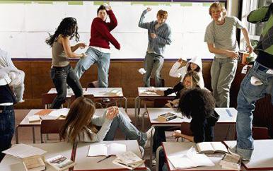
EINHEIT 4: EINE IDEALE SCHULE
In dieser Einheit lernt man:
deine ideale Schule zu schaffen
deine Entscheidungen zu begründen
Regeln selber zu gründen

Slide 36
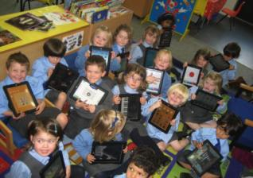
AUFGABE 28: MEINE TRAUMSCHULE
Sieh dir das Poster an und beantworte die Fragen auf Englisch.
What is the poster advertising? 3. What are the three top prizes?
What do you have to do? 4. Which two suggestions do you find best? Why?
Traumschule der Zukunft
Wettbewerb:
Es wird eine große Bibliothek mit Büchern aus aller Welt geben
Wie wird die Traumschule der Zukunft aussehen? Schreib einen Text oder zeichne einen Entwurf und schick ihn an: wettbewerb@traumschule-des.de.
Tolle Preise!!
Gewinn mal ein Makeover für:
die ganze Schule
den Schulhof
den Fahrradschuppen
Jeder Schüler wird seinen eigenen Ipad haben
Die Lehrer werden immer Zeit für uns haben
Man wird im Gang und in der Kantine Musik hören

Slide 37
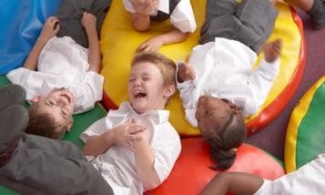
AUFGABE 29: MEINE TRAUMSCHULE
Verbinde die Satzteile unten zum Thema „Die Traumschule der Zukunft“
Es wird nur 20 Schüler
Die Schule wird um halb neun
Hier wird man eigene Klamotten
Auf dem Schulhof wird es
Die Toiletten und Umkleidekabinen werden
Wir werden keine Hausaufgaben
einen Skateboardpark geben
tragen.
beginnen und mittags wird sie aus sein.
in einer Schulklasse geben.
sauber und gut gepflegt sein.
oder Prüfungen haben.

Slide 38
AUFGABE 30: MEINE TRAUMSCHULE
Lies den Text von Aron und Leonie über ihre Traumschule und mach Notizen.
Weil man in einer Schule lernen muss, wäre es am schönsten, wenn man so viel wie möglich freiwillig entdecken könnte. Damit das funktioniert, liegt meine Traumschule am Meer, mit einem Berg im Rücken, einem langen Strand und einem undurchdringlichen Dschungel an der einen Seite, während auf der anderen Seite ein Weltraumflughafen mit einem Technik-Center ist. Alle Klassenräume sind verschieden eingerichtet, so dass man zum Beispiel wenn man in Geschichte Ägypten durchnimmt, über einem Becken mit Krokodilen auf einem Glasdach sitzt, ägyptische Klamotten anhat und in der Pause eingelegte Datteln isst. Für andere Zeiten sind die Räume anders gestaltet: mit Tieren, Kino, Sporträumen und Computern. Als Klassenfahren macht man echte Safaris. Der Schüler ist immer König und der Lehrer ist sein bezahlter Diener, der ihm beim Lernen hilft. Es wird niemand angemotzt und alle zwanzig Minuten sind fünf Minuten Pause.
Aron, 11 Jahre
Meine Traumschule ist rund und die Wände sind gelb, orange und rot gestrichen. Die Schule hat ein Dach zum Öffnen und Schließen. Wir fahren jeden Tag zum Meer, um da zu tauchen. Unser Schulhof hat ganz viele Blumen zum Pflegen. Jeder hat eine eigene Hängematte für die Pause. Im Winter bauen wir die Hängematten ab und machen eine Schlittschuh- oder Snowboardbahn daraus.
Leonie, 10 Jahre
www.berlinonline.de/berliner-zeitung/archiv/.bin/dump.fcgi/2005/0910/none/0122/index.html

Slide 39
AUFGABE 31: SCHULREGELN
Liest die folgenden Schulregeln.
Man muss... Es ist verboten, ...
pünktlich erscheinen sich zu schminken
sich benehmen zu essen oder zu trinken
die Hausaufgaben machen zu rauchen
die Stunden wiederholen zu fluchen
jeden respektieren sich dumm zu stellen
seinen Schulbedarf mitbringen das Handy in der Stunde zu benutzen
Wählt die 5 wichtigsten Regeln eurer Meinung nach aus.
Ich denke, dass die wichtigste Regel ... ist.
Meiner Meinung nach ist ... die wichtigste Regel.
Für mich ist ... nicht so wichtig wie ...
Ich bin (nicht) einverstanden.

Slide 40
AUFGABE 32: DIE SCHULREGELN
Lies den Text und beantworte die Fragen auf Deutsch.
Was dürfen die Lehrer tragen.
Was für Haare dürfen sie haben?
Was dürfen sie im Klassenzimmer machen?
Was dürfen sie nicht machen?
Hausordnung für Lehrer
Hier ist die neue Hausordnung für Lehrer und Lehrerinnen an dieser Schule.
Alles ist jetzt sehr cool in der Schule. Sie dürfen keine altmodische Kleidung tragen. Das sieht so schlecht aus! Sie dürfen jetzt ein geblümtes Hemd oder schwarze Kleidung tragen. Sie dürfen überall Piercings haben und Sie dürfen auch blaue oder grüne Haare haben! Das ist ja cool!
Im Klassenzimmer ist jetzt auch alles anders! Sie dürfen Musik vom Internet herunterladen (aber keine klassische Musik, nur Rockmusik), und Sie dürfen Xbox spielen. Sie dürfen auch im Internet surfen. Sie dürfen in die Schule skaten – das ist schneller als zu Fuß! Außerdem dürfen Sie nie Strafarbeiten aufgeben.

Slide 41
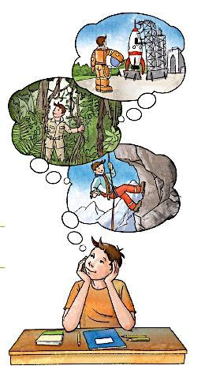
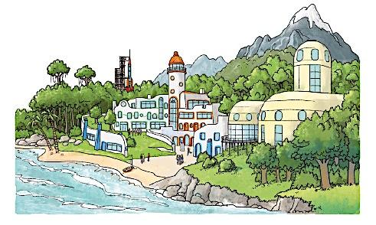
AUFGABE 33: MEINE TRAUMSCHULE
Beschreib deine eigene Traumschule!
Du sollst auch die neue Hausordnung schreiben!

